Slide 1
,,ТУРСКИ МАРШ”
В. А. МОЦАРТ

Slide 2
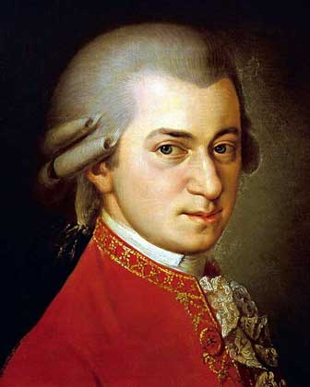

Slide 3
Волфганг Амадеус Моцарт (Wolfgang Amadeus Mozart) је био аустријски композитор и пијаниста. Рођен је 27. јануара 1756. године у Салцбургу, а умро је 05. децембра 1791. године у Бечу. Важио је за чудо од дјетета, јер је у периоду најранијег дјетињства показао несвакидашњи таленат и способност свирања виолине и клавијатура.
Научио је ноте прије слова. У доби од пет година редовно је компоновао и наступао. Учитељ му је био отац. Његова сестра Ана Марија је такође посједовала велики таленат за музику, те су често наступали заједно.
Умро је у 35. години у Бечу.

Slide 4
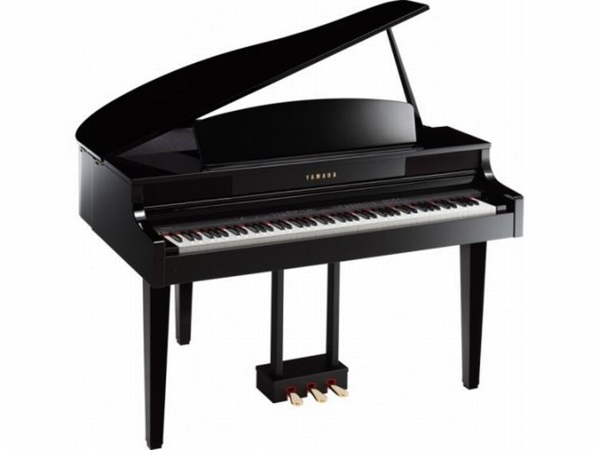

Slide 5
ЗАДАТАК ЗА САМОСТАЛАН РАД:
Нацртајте инструмент на којем се изводи композиција и напишите нешто о њему.

